Slide 1
Способы хранения сельскохозяйственных машин

Slide 2
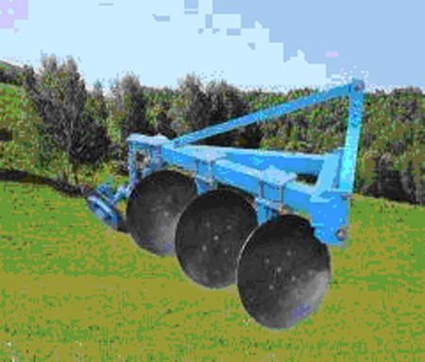
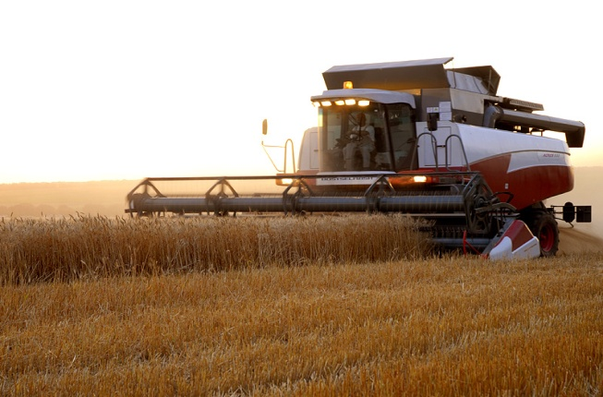
Виды сельскохозяйственных машин
Почвообрабатывающие
Посевные
Для уборки урожая

Slide 3
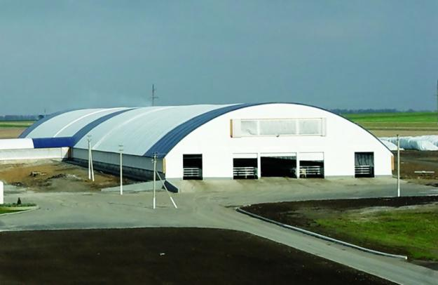
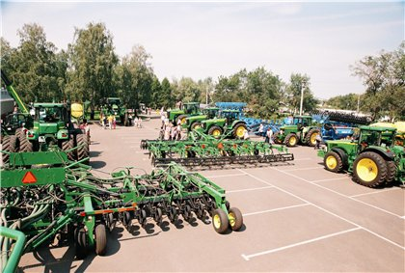
Машинный двор
Гаражи и специальные сооружения
Площадки

Slide 4
Машинный двор – это специальные сооружения и площадки, предназначенные для технического обслуживания и хранения сельскохозяйственных машин.

Slide 5
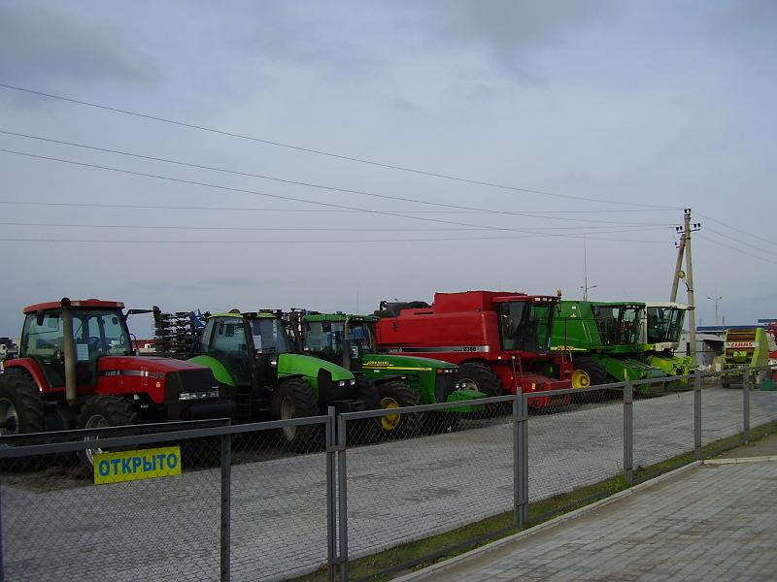
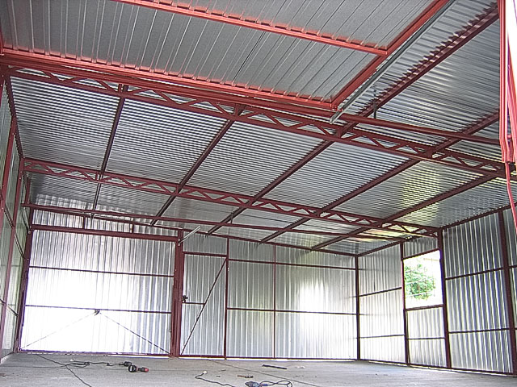
Способы хранения
открытый
закрытый

Slide 6
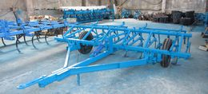
Открытый
Асфальтированная
площадка
Железобетонные
тумбы
Освещение
Ограждение

Slide 7
Закрытый
Гаражи
Специальные сооружения

Slide 8
Машинный двор - это
сооружения для хранения сельскохозяйственных культур
Сооружения для хранения автомобилей
Площадки предназначенные для хранения тракторных прицепов
сооружения и площадки, предназначенные для технического обслуживания и хранения сельскохозяйственных машин

Slide 9
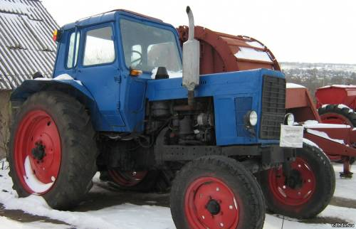
Открытый способ хранения
Положительная сторона
Отрицательная сторона
Можно поставить большее количество сельскохозяйственных машин, чем при закрытом способе
Машины не защищены от дождя, снега, жары, мороза
Техническое обслуживание не осуществляются при непогоде

Slide 10
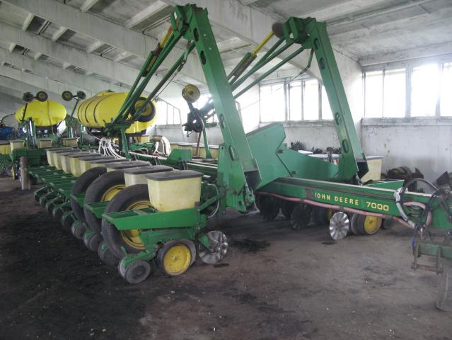
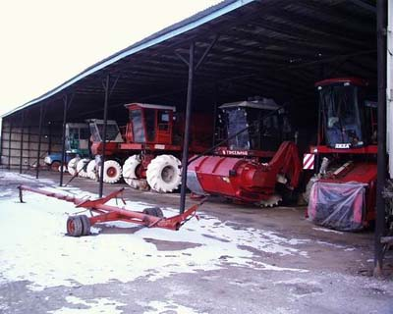
Закрытый способ хранения
Положительная сторона
Отрицательная сторона
Машины защищены от дождя, снега, жары, мороза
Техническое обслуживание можно проводить не зависимо от погоды
Сельскохозяйственные машины ставят только определенное количество

